Slide 1










大阪府
～食品ロス削減事業者向けセミナー～
『未利用食品を有効活用する食品ロス削減の取組』
令和４年
１月13日（木）
13:00-16:00（12:30開場）
AP大阪茶屋町（F＋Gルーム）、参加費無料（通信費等は自己負担）
定員
会場：50名、オンライン(Zoomウェビナー)：50名 申込先着順（定員になり次第締切）
募集対象
食品関連事業者、流通関連（倉庫・運搬等）事業者、市町村担当者 等
事業者における食品ロス削減の取組は、関連するSDGsの目標を踏まえながら発生抑制を進めるとともに、どうしても発生した未利用食品についても、最後まで食品として消費されることが重要です。
自社の食品ロス削減にご関心のある事業者や、社会貢献活動として食品ロス削減の取組にご協力いただける事業者等の皆様のご参加をお待ちしています。
プログラム※１
構成 | 時間 | 登壇者 | 内容
開会 | 13:00～13:05 | 大阪府環境農林水産部 流通対策室長 | 開会挨拶
第１部 | 13:05～13:15 | 大阪府政策企画部 企画室推進課 | 『SDGsと大阪』
 | 13:15～13:25 | 森永製菓株式会社 | 『未利用食品の有効活用事例について』
第２部 | 13:35～13:50 | 株式会社クラダシ | 『社会貢献型ショッピングサイト「KURADASHI」及び大阪府との事業連携協定事業について』
 | 14:00～14:30 | （一社）全国食支援活動協力会、（一社）こどもの居場所サポートおおさか | 『ミールズ・オン・ホイールズロジシステムのご案内とロジ拠点の取組について』
 | 14:40～14:55 | 認定NPO法人 ふーどばんくOSAKA | 『大阪府内のフードバンク活動について』
 | 15:05～15:25 | NPO法人日本もったいない食品センター | 『食品ロス削減ショップ（ecoeat）と寄付活動について』
閉会 | 15:35～15:40 | 大阪府環境農林水産部 流通対策室 | 『おおさか食品ロス削減パートナーシップ制度等について』
閉会後 | 15:40～16:00 | 名刺交換会※２
※１ 進行上、発表時間や順番が前後するなど変更の可能性がございますので、ご了承ください。
※２ オンライン参加者の方は、ご登壇者様とご連絡先を交換したい場合は、様式にご記入のうえ、後日ご提出いただきます。

Slide 2
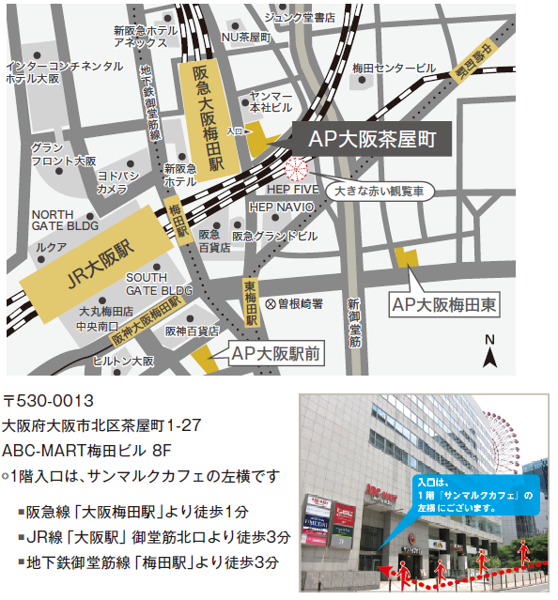
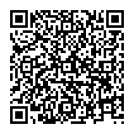
会場までのご案内
会場
〒530-0013
大阪府大阪市北区茶屋町1-27
ABC-MART梅田ビル 8F
※1階入口は、サンマルクカフェの左横です。
■阪急線「大阪梅田駅」より徒歩１分
■JR線「大阪駅」御堂筋北口より徒歩３分
■地下鉄御堂筋線「梅田駅」より徒歩３分
ご来場される皆様へ（新型コロナウイルス感染症拡大に関する注意事項とお願い）
●マスクの正しい着用、手洗いの励行、会場に設置した消毒用アルコールによる手指の消毒をお願いします。
●発熱、咳、くしゃみ、全身痛、下痢、倦怠感などの症状がある場合は、ご来場をお控えください。
●会場にて万が一体調が悪くなった場合は、我慢なさらず、速やかにお近くのスタッフにお声がけください。
参加申込書
令和４年１月６日（木）までに下記QRコードの募集ページをご覧いただき、申込先への電子メールまたはFAXにて、必要事項をご記入のうえ、お申し込みください。
（電子メールの場合は、本申込書を添付いただくか、下記内容を本文にご記入ください。）
企業・団体名 |  | 所属・役職名
氏名 |  | メールアドレス | @
電話番号 | － － | 参加方法 | ☐会場参加 □オンライン参加 (どちらかを☑または■にしてください。)
FAX番号 | － －
※新型コロナウイルス感染症の拡大等により、予告なく内容の変更や中止・延期になる場合がございます。中止・延期または
申込状況は下記QRコードの募集ページに掲載しますので、お申込み前に必ずご確認ください。
※申込に記入された個人情報は、本セミナーの運営以外の目的には使用しません。
※障がいのある方で、参加にあたり配慮を希望する方はお申込みの際に事前にご相談ください。
※オンライン参加の場合、通信環境等により、映像・音声が中断する場合がありますので、ご了承ください。
また、本セミナーにかかる通信やその他にかかる費用等は参加者のご負担とします。
※オンライン参加者には、セミナー前日までに、オンライン参加用のURLを電子メールでお知らせします。
※後日、youtubeにて当日の映像や音声等を録画配信する予定ですので、ご了承ください。
QRコードを読み取り、
募集ページをご覧ください。
主催・申込先 （お問合せ先） | 大阪府環境農林水産部流通対策室総務・企画グループ TEL:06-6210-9607 FAX:06-6210-9604 Mail:ryutsutaisaku-g02@gbox.pref.osaka.lg.jp

